Slide 2

Объясняющие переменные
'Data‘ – временные отметки (в 2017 году),
'Потребление‘ – потребление электроэнергии,
'Ставка‘ – ставка, к фактическому почасовому объёму покупки ,
'Te‘ - температура,
'U ‘ – относительная влажность,
'Рабочий/Выходной‘ – рабочий или выходной день(1-рабочий, 0 – выходной),
'КвадратТемпературы‘ – квадрат температуры,
'Тренд‘ – номер часа на временном интервале,
'СтавкаМощн‘ – ставка за мощность,
'Месяц‘ - значения месяца( от 1 до 12),
'Ставка(t-1)‘ – экспоненциально-сглаженная ставка,
'0', '1', '2', '3', '4', '5', '6', '7', '8', '9', '10', '11', '12', '13', '14', '15', '16', '17', '18', '19', '20', '21', '22', '23‘ – значения часа (в сутках),
'M', 'T', 'W', 'Th', 'F', 'Sa', 'Su‘ – значения дня(в неделе),
'Sunrise', 'Sunset', 'Daylength’ – значения восхода/заката/длинна дня.

Slide 3
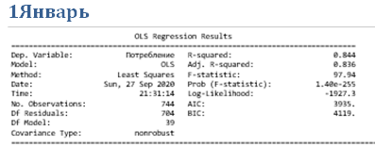
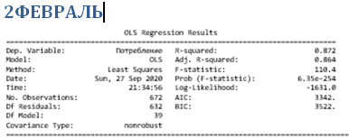
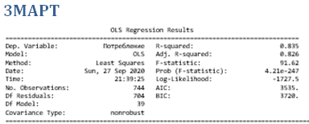
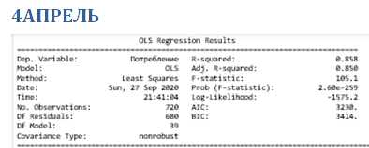
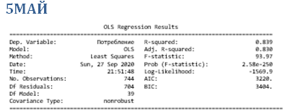
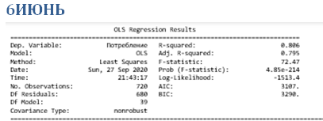
Регрессионная модель
Для каждого месяца, по методу наименьших квадратов(OLS), составлена регрессия.

Slide 4
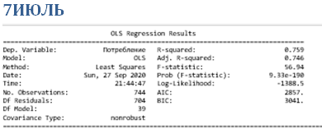
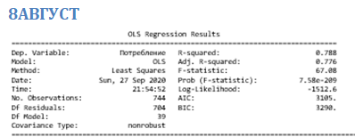
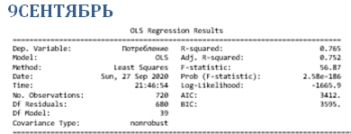
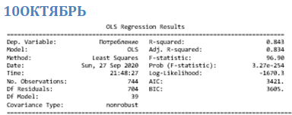
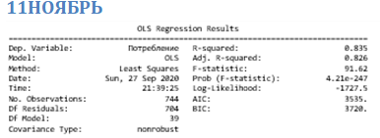
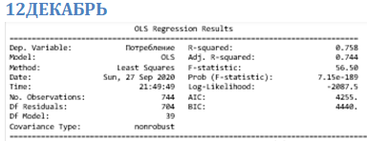
Регрессионная модель

Slide 5
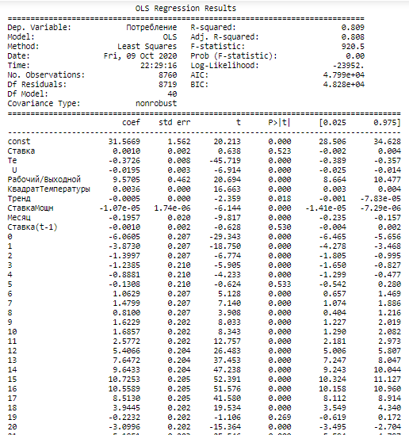
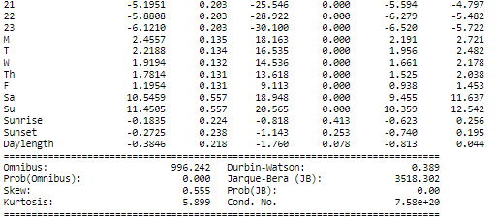
Регрессионная модель
Регрессионная модель за 2017 год

Slide 6
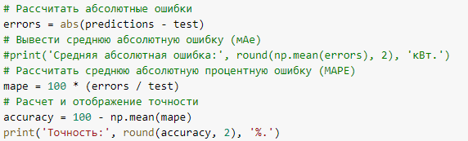
Модели машинного обучения
Для прогнозирования в тестовом режиме, рассмотрим следующие модели:
OLS (МНК)
LSTM
RandomForest
Расчет ошибки прогнозирования:
Где,
Predictions – предсказанные данные
Test – реальные значения

Slide 7
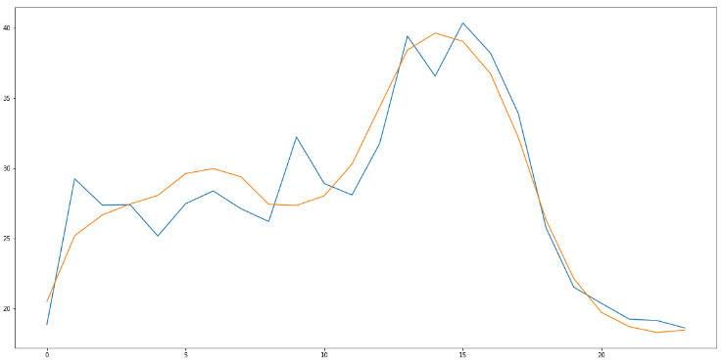
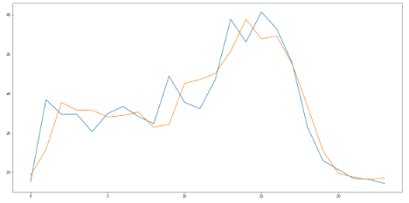
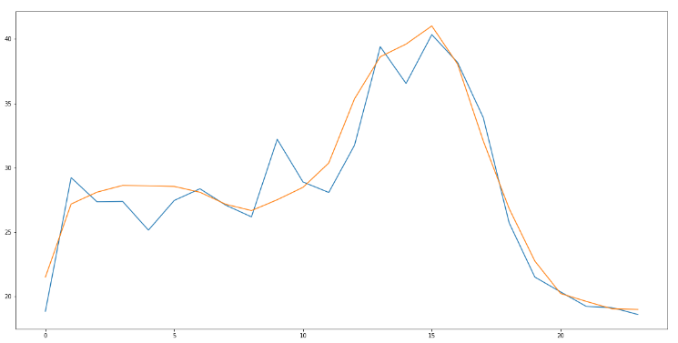
Модели машинного обучения
Время обучения:
2017-02-01 00:00:00 - 2017-02-28 00:00:00
Прогноз на 2017-02-28:
Синий – действительные значения потребления
Оранжевый - прогноз
OLS (МНК) Точность: 94.3 %.
LSTM Точность: 94.15 %.
RandomForest Точность: 95.1 %

